Slide 1
Các điểm đã sửa so với lúc báo cáo:
Thêm tính độ lỗi r2_score của mô hình mà nhóm chọn trên tập dữ liệu kết giữa Train và Validation (cell 109)
Sửa slide 17 từ “Độ lỗi trên tập validation” thành “Độ lỗi trên tập test”

Slide 2
Báo cáo đồ án
cuối kỳ
Trần Nhật Huy – 1612272
Nguyễn Duy Hưng - 1512222

Slide 3
CONTENTS
Phát biểu bài toán
Thu thập dữ liệu
Tiền xử lý dữ liệu
Các thí nghiệm mà nhóm thực hiện
Tổng kết

Slide 4
Phát biểu bài toán
Nhóm muốn dự đoán độ ẩm của ngày hôm sau dựa vào dữ liệu của ngày hôm trước
Input: Dữ liệu thời tiết của ngày hôm trước (temperature, humidity, …)
Output: Humidity của ngày hôm sau
Lợi ích: Chúng ta có thể dự đoán trước được humidity của một ngày nào đó. Phục vụ cho nông nghiệp hoặc dự báo thời tiết
Nguồn gốc: Nhóm tự đặt ra câu hỏi này

Slide 5
Thu thập dữ liệu
Dữ liệu của nhóm được lấy từ API Dark Sky
Đây là dữ liệu thời tiết từ 01-01-2010 đến 31-12-2011 ở thành phố Hồ Chí Minh, Việt Nam

Slide 6
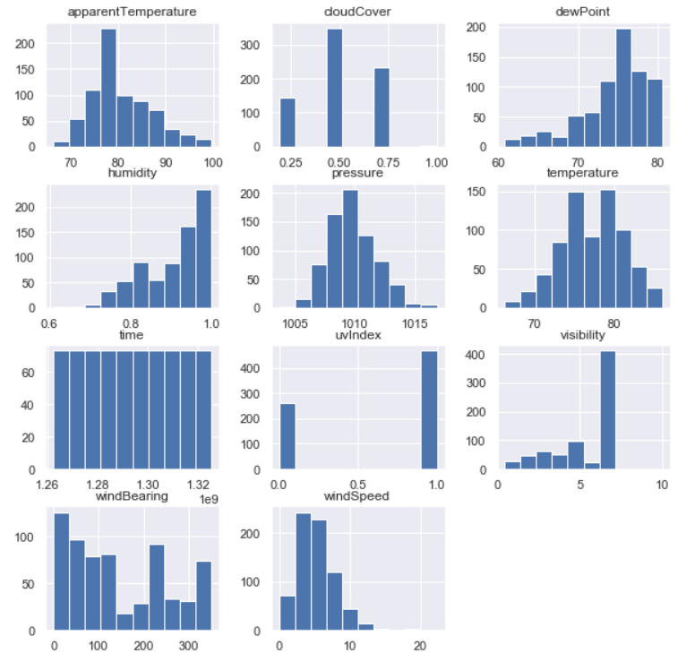
Tiền xử lý dữ liệu
Các cột mà nhóm tiền xử lý: humidity, apparentTemperature, dewPoint, pressure, temperature, visibility, windBearing, windspeed.

Slide 7
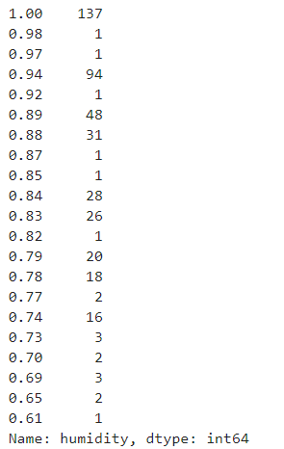
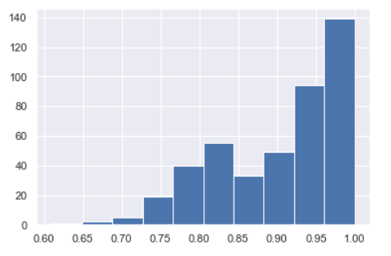
Tiền xử lý dữ liệu
Giá trị nào xuất hiện ít sẽ gom vào một nhóm và lấy trung bình nhóm đó (các cột trừ visibility)

Slide 8
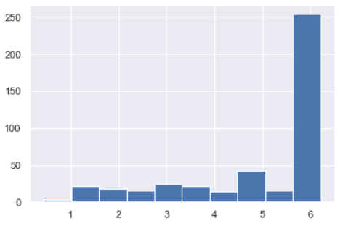
Tiền xử lý dữ liệu
Cột nào có giá trị xuất hiện quá trội so với các giá trị khác thì sẽ chia làm bin dựa vào ngưỡng như cột visibility

Slide 9
Các thí nghiệm mà nhóm thực hiện
Nhóm sử dụng Linear Regression và MLPRegression
Phương pháp đánh giá lỗi: MAE
Các phương pháp điền giá trị thiếu: mean, median, mode
Các phương pháp chọn đặc trưng: PCA, Pearson’s Correlation, SelectKBest, Feature Importance và một số nhóm tự nghĩ

Slide 10
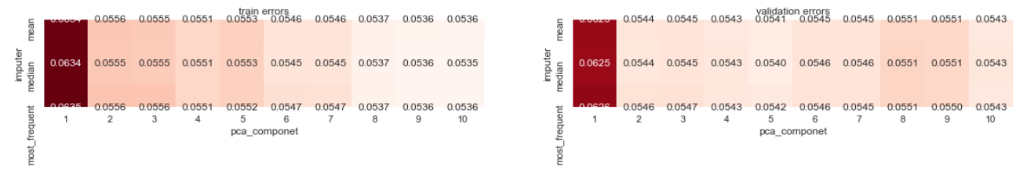
Các thí nghiệm mà nhóm thực hiện
Thí nghiệm 1: Nhóm tách thuộc tính time thành day và month. Bỏ thuộc tính visibility, apparentTemperature. Dùng PCA với n_components từ [1:số lượng cột]
NX: Độ lỗi MAE trên tập validation là 0.054 với median và PCA=5. Không tốt vì std của cột Humidity là 0.08

Slide 11
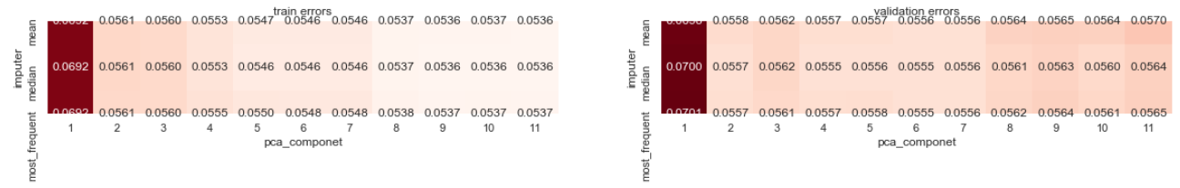
Các thí nghiệm mà nhóm thực hiện
Thí nghiệm 2: Nhóm giữ nguyên các thuộc tính ban đầu, không thêm hay xóa bất kỳ cột nào
NX: Độ lỗi là 0.055 với median và PCA=6

Slide 12
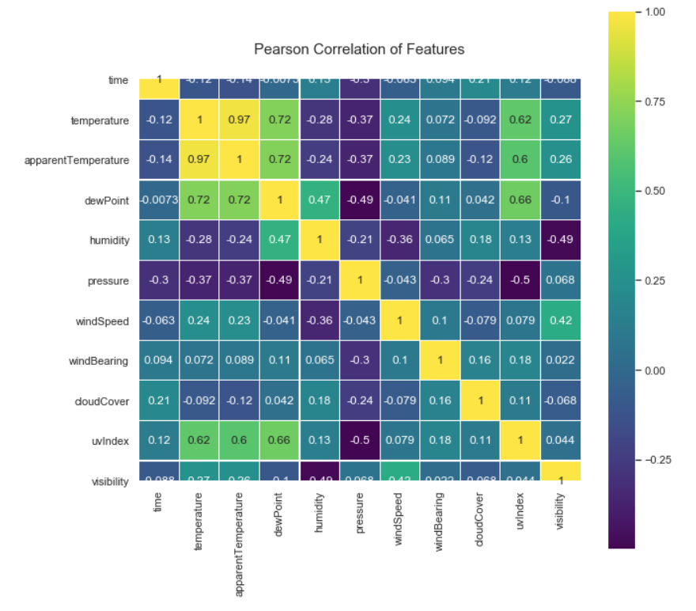
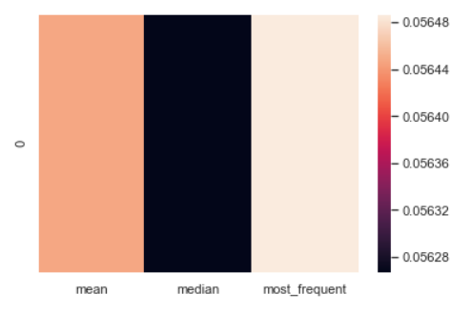
Các thí nghiệm mà nhóm thực hiện
Thí nghiệm 3: Nhóm sử dụng Pearson’s Correlation để chọn đặc trưng (temperature, apparentTemperature, dewpoint, humidity, pressure, windSpeed, visibility
NX: Độ lỗi là 0.056 với median

Slide 13
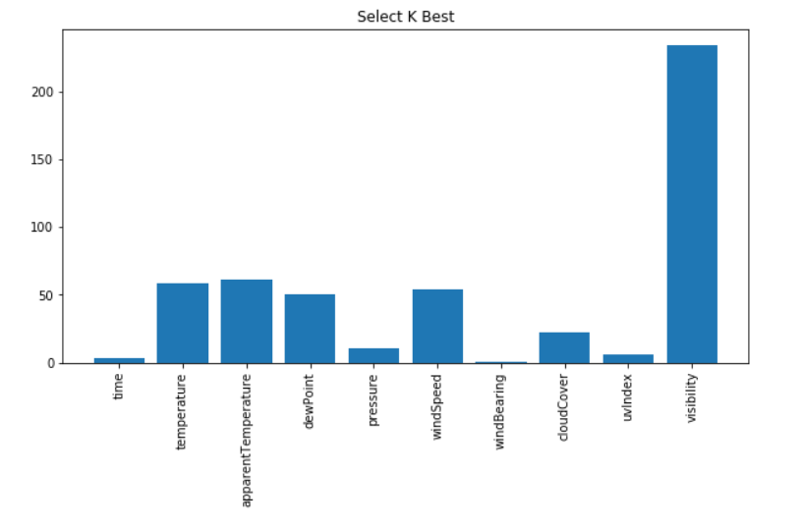
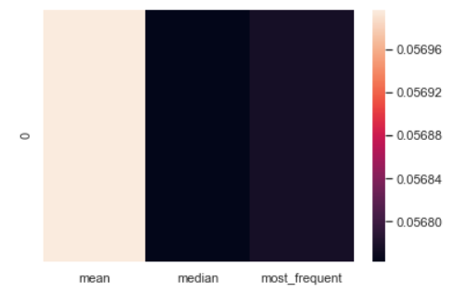
Các thí nghiệm mà nhóm thực hiện
Thí nghiệm 4: Nhóm lựa chọn đặc trưng bằng SelectKBest (temperature, apparentTemperature, dewPoint, windSpeed, visibility
NX: Độ lỗi là 0.056 với median

Slide 14
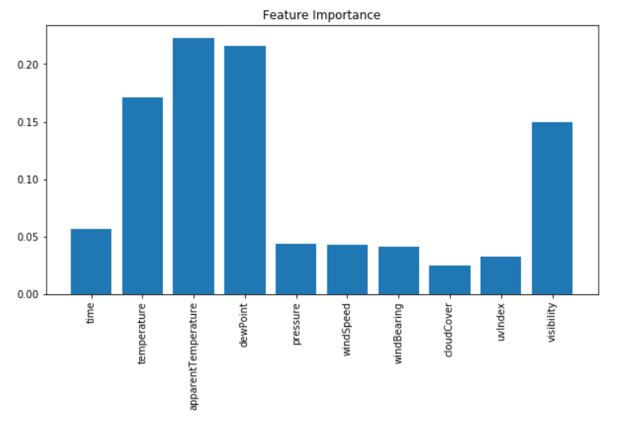
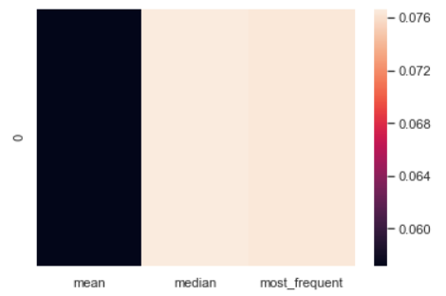
Các thí nghiệm mà nhóm thực hiện
Thí nghiệm 5: Nhóm lựa chọn đặc trưng bằng Feature Importance (time, temperature, apparentTemperature, dewPoint, humidity, visibility
NX: Độ lỗi là 0.057 với mean

Slide 15
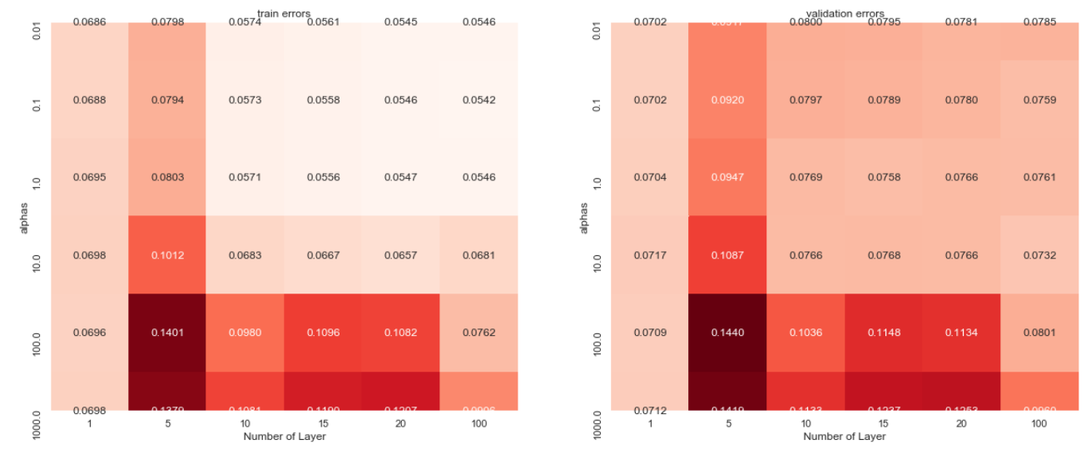
Các thí nghiệm mà nhóm thực hiện
Thí nghiệm 6: Nhóm sử dụng mô hình Neural Network, với tất cả các đặc trưng
NX: Độ lỗi là 0.07 với alpha=0.1 và hidden layer là 1

Slide 16
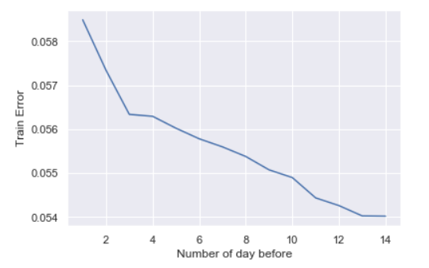
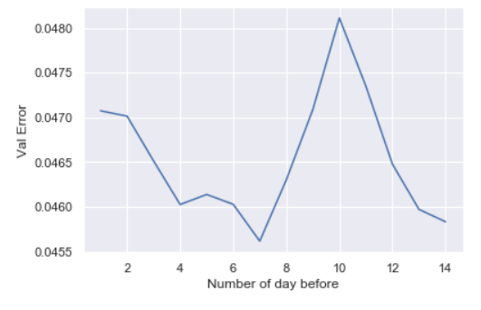
Các thí nghiệm mà nhóm thực hiện
Thí nghiệm 7: Nhóm sẽ lựa chọn humidity của k ngày trước đó với k chạy từ 1 đến 14
NX: Độ lỗi là 0.045 với k=7 => Đây là mô hình tốt nhất của nhóm

Slide 17
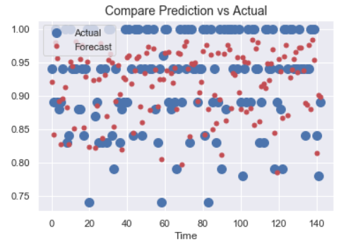
Thí nghiệm trên tập test
NX: Độ lỗi trên tập test là 0.045

Slide 18
Tổng kết
Các thí nghiệm mà nhóm thực hiện có kết quả không thay đổi nhiều khi sử dụng nhiều phương pháp khác nhau
Nhóm nghĩ có thể nguyên nhân là:
Dữ liệu có nhiễu nhưng nhóm xử lý chưa tốt
Mô hình Linear Regression bị underfitting với dữ liệu này

